Slide 1
Material de Apoio Parte I

Slide 2
Apresentação do Saúde Mental na APS

Slide 3
Desafios
Carga Global Transtornos Mentais (TM)
TM severos e persistentes
Formação profissionais APS no manejo de TM
Acesso ao tratamento em SM
COVID-19
FOCO NOS
SERVIÇOS ESPECIALIZADOS

Slide 4
Desafios
Resolutividade da APS
Acesso ao tratamento em SM
Estigma
Detecção de Casos
CUIDADO
INTEGRAL

Slide 5
Objetivo Geral
Organizar a linha de cuidado de Saúde Mental em Unidades de Atenção Primária à Saúde, utilizando a metodologia de Planificação da Atenção à Saúde (PAS), fortalecendo o papel da Atenção Primária à Saúde (APS) na organização da Rede de Atenção Psicossocial (RAPS)

Slide 6
Proponente: Sociedade Beneficente Israelita Brasileira Hospital Albert Einstein
Executora: Sociedade Beneficente Israelita Brasileira Hospital Albert Einstein
Área técnica responsável: SAPS/MS
Instituições Parceiras: CONASEMS, CONASS, OPAS
Área de Atuação: Desenvolvimento de técnicas e Operação de gestão em serviços de saúde
Período de execução: Outubro/21 à dezembro/23

Slide 7
Estrutura do Projeto
GOVERNANÇA
CAPACITAÇÕES
Apoio à gestão e serviços
Atualizações EaD relacionadas à PAS
Cursos Curtos
MhGAP (TOTS e TOHP)
ETAPAS
Etapas Prévias
Etapas Preparatórias
Etapas Operacionais
Etapas Controle
PLATAFORMA VIRTUAL
e-Planifica
Comunidade de Práticas
MATERIAIS TÉCNICOS
GERAÇÃO DE EVIDÊNCIAS
Guias de estudos
Guias Operacionais
Desenvolvimento de habilidades de vida para adolescentes
Pesquisas
Eventos Científicos
Publicações

Slide 8
Governança do Saúde Mental na APS | Apoio à Gestão e Serviços
Secretaria Estadual de Saúde
Gestores SES
Referência Técnica SES
Secretarias Municipais de Saúde
Grupo Condutor Estadual
Gestores SMS
Referências Técnicas SMS
Grupo Condutor Municipal
Saúde Mental na APS
Grupo Condutor Regional
UBS Laboratórios
UBS Expansão
Coordenação
Especialistas
Consultor Regional
Analistas de Tutoria APS
Tutores Estaduais e Regionais
Município

Slide 9
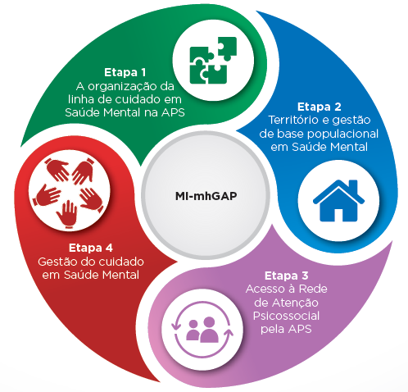
Etapas do Saúde Mental na APS

Slide 10
Onde queremos chegar?
ORGANIZAÇÃO DA LINHA DE CUIDADO EM SAÚDE MENTAL
SAÚDE MENTAL NA APS

Slide 11
ONDE ESTAMOS?
PARA ONDE VAMOS?
ETAPA 1:
A organização da linha de cuidado em Saúde Mental na APS
A CONSTRUÇÃO SOCIAL DA APS E O CUIDADO EM SAÚDE MENTAL
DIAGNÓSTICO LOCAL

Slide 12
O processo de tutoria

Slide 13
Desenho operacional
GERENCIAMENTO DA PAS
GERENCIAMENTO DA PAS
OFICINAS DE PLANEJAMENTO
OFICINAS DE PLANEJAMENTO
PROCESSO DE TUTORIA
ALINHAMENTO PRÉ-TUTORIA
OPERACIONALIZAÇÃO
MONITORAMENTO
WORKSHOP
OFICINAS TUTORIAIS
ATIVIDADE DE DISPERSÃO
ALINHAMENTO PÓS-TUTORIA
OFICINA DE MONITORAMENTO
OFICINA DE MONITORAMENTO

Slide 14
O processo de tutoria

Slide 15
Processo de Tutoria I Tutor e Equipe
WORKSHOP
OFICINA TUTORIAL
ATIVIDADE DE DISPERSÃO
Momentos de alinhamento Conceitual
Apresentação de novas temáticas
Momento de avaliação
Problematização e identificação de inconformidades
Causas
Prioridades
Plano de ação
Momento em que as ações disparadas nas oficinas tutoriais e descritas no plano de ação são executadas

Slide 16
Processo de Tutoria I Tutor e Equipe
MONITORAMENTO
Acompanhamento contínuo das atividades que foram definidas no plano de ação e dos processos implantados ou em implantação

Slide 17
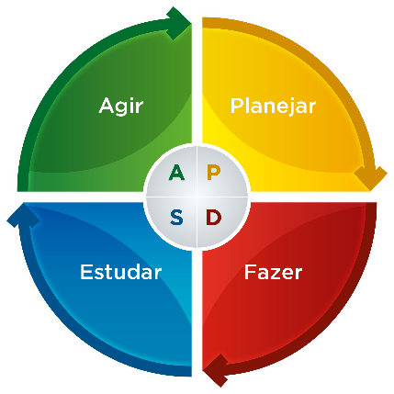
Processo de tutoria x Ciclo PDSA
PADRONIZAÇÃO E IMPLEMENTAÇÃO
OFICINA TUTORIAL
MONITORAMENTO
ATIVIDADE DE DISPERSÃO

Slide 18
Processo de Tutoria
PADRONIZAÇÃO E IMPLEMENTAÇÃO
Após identificação da melhoria definida, o processo é padronizado, para posterior desenvolvimento de um plano de implementação
Esse momento, em especial, precisa estar diretamente ligado à relação serviço/gestão municipal

Slide 19
Mudança de Melhoria
Vontade
Ideias
Execução
“A melhoria contínua parte de um suposto de que as mudanças organizacionais não ocorrem a menos que alguém tome a iniciativa, e que devem ter um impacto positivo e significativo ao longo do tempo” (MENDES, 2021).

Slide 20
Mudança de Melhoria
Requer
Mudança
Melhoria
Nem sempre resulta em
Fonte: Mendes, E.V. Desafios do SUS. Brasília, DF. Conass, 2019

Slide 21
Unidade Laboratório: Para quê?
A possibilidade de uma melhoria importante deve ter sido constatada em pelo menos, um projeto piloto realizado em uma organização sentinela (IHI, 2006).
Fonte: Institute for Healthcare Improvement (IHI), 2006

Slide 22
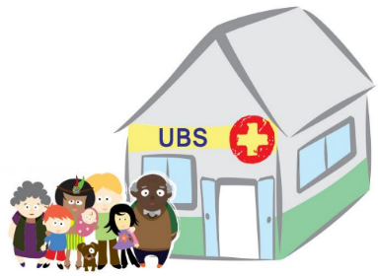
Unidade laboratório: Para quê?
UNIDADE LABORATÓRIO
Experimentar o método
Gerar um padrão customizado para a realidade do município/região
Identificar possíveis correções para a replicação em outros serviços com suas realidades
Tornar-se ponto de referência para as demais unidades

Slide 23
Transversalidade da segurança do paciente

Slide 24
Definição
Redução, a um mínimo aceitável, o risco de dano desnecessário associado à assistência à saúde.

Slide 25
A Transversalidade da Segurança do Paciente
A segurança do paciente é considerada transversal, pois perpassa por todos os processos nos serviços de saúde para a assistência a pessoa usuária.
Exemplos:
Cadastro familiar (cadastro correto, com as informações corretas de cada integrante da família)
Identificação das subpopulações alvo (identificar o usuário de acordo com sua condição de saúde)
Identificar a população com transtorno mental, favorece para um cuidado mais adequado e de qualidade
Aplicação de vacina (dose certa, paciente certo)
Proporcionar acesso a população do território para atendimento de suas necessidades em tempo hábil

Slide 26
Tópicos a serem trabalhados na APS
Mapeamento de processos
Mapear como o processo ocorre atualmente. Quando revisitamos algum processo, é necessário analisar como está sendo executado, e se faz necessário mudanças
Padronização dos processos
Uma vez que o processo é revisado, se faz necessário padroniza-lo, pois todos os profissionais precisam ter o conhecimento de como executá-lo
Gerenciamento de riscos
Todos os processos existem riscos. Por isso é preciso identifica-los. Um cadastro incorreto, pode causar danos ao usuário. Conhece-los é primordial para propor ações para minimizar sua ocorrência

Slide 27
Tópicos
Notificação de incidentes
Os riscos identificados, devem ser monitorados. Uma vez que algum risco aconteça, é necessário notifica-lo para que seja realizada uma análise, para propor melhorias no processo
Visão sistêmica
Todos os processos são interligados e conectados. Uma falha que ocorre em uma etapa de processo, pode interferir nos processos.
Fator humano
O fator humano está presente nas causas de ocorrência de falhas durante a assistência ao usuário. Ex: falta de atenção
Metas internacionais de segurança do paciente
Ex: Aplicação da meta 1 – identificação correta do paciente do momento que o usuário entra na unidade até sua saída

Slide 28
Material de Apoio Parte II

Slide 29
A construção social da APS e o cuidado em Saúde Mental

Slide 30
Qual a relação entre os macroprocessos e o cuidado em Saúde Mental?

Slide 31
Atributos da APS
A Estratégia Saúde da Família é “uma estratégia de reorganização do modelo assistencial”
A qualidade e resultados da APS estão ligados à operacionalização dos atributos em sua totalidade e assim ela cumpre suas três funções essenciais

Slide 32
Atenção Primária à Saúde na Rede de Atenção Psicossocial
O centro de comunicação de uma rede é a APS, devendo se constituir como coordenadora do cuidado, pois é o primeiro contato com a clientela do SUS

Slide 33
A construção social da APS: “Metáfora da Casa”

Slide 34
1
Intervenções na Estrutura Macroprocessos e Microprocessos Básicos
Macroprocessos básicos da APS:
Territorialização
Cadastramento das famílias
Classificação de riscos familiares
Diagnóstico local
Identificação das subpopulações-alvo por fator de risco ou condições de saúde
Programação e monitoramento por estratos de riscos
Agenda de atendimentos
Organização da carteira de serviço da unidade
Contratualização das equipes
Educação permanente dos profissionais de saúde

Slide 35
1
Intervenções na Estrutura Macroprocessos e Microprocessos Básicos
Microprocessos básicos da APS:
Recepção, acolhimento e preparo
Vacinação, curativo, coleta de exames
Farmácia
Procedimentos Terapêuticos
Higienização das mãos
Higienização e esterilização
Gerenciamento de Resíduos
Equipamentos e insumos
Recursos Humanos
Financiamento e Custeio

Slide 36
2
Macroprocessos de atenção aos eventos agudos
(condições agudas e condições crônicas agudizadas):
Acolhimento
Classificação de risco
Atendimento aos eventos agudos de menor gravidade (verde e azul)
Primeiro atendimento das pessoas com eventos agudos de maior gravidade (amarelo, laranja e vermelho) e encaminhamento, se necessário, para pronto atendimento ou pronto socorro.

Slide 37
3
Macroprocessos de atenção às condições crônicas não agudizadas, enfermidades e pessoas hiper utilizadoras
Gerenciamento das condições crônicas prioritárias
Estratificação de riscos
Elaboração e monitoramento dos planos de cuidado
Autocuidado apoiado
Gestão de caso
Novos formatos da clínica: atenção contínua, atenção compartilhada a grupo
Matriciamento entre especialistas e generalistas
Educação permanente dos profissionais de saúde
Educação em saúde: grupos operativos e educação popular, mapa de recursos comunitários

Slide 38
4
Macroprocessos de Atenção Preventiva
Macroprocessos relativos aos principais fatores de risco proximais e aos fatores individuais biopsicológicos:
Programas de atividade física
Programas de reeducação alimentar
Programas de controle do tabagismo
Programas de controle do álcool e outras drogas
Programas de rastreamento
Vacinação
Controle das arboviroses
Prevenção primária, secundária, terciária e quaternária

Slide 39
5
Macroprocessos de Demandas Administrativas
Assistenciais: atestados médicos, renovação de receitas, análise de resultados de exames, relatórios periciais
Gestão da unidade: registro sanitário, CNES, segurança do trabalho, sistemas de informação e relatórios de gestão, prontuário

Slide 40
6
Macroprocessos de Atenção Domiciliar
Visita domiciliar
Atendimento domiciliar
Cuidados paliativos
Internação domiciliar

Slide 41
7
Macroprocessos de Autocuidado apoiado
Ações educacionais e intervenções de apoio voltadas para o conhecimento, desenvolvimento de habilidades e aumento da confiança do usuário no gerenciamento da própria situação de saúde
Plano de autocuidado apoiado

Slide 42
8
Macroprocessos de Cuidados Paliativos
Abordagens para melhoria da qualidade de vida, visando o conforto do usuário, a prevenção e alívio do sofrimento, prevenção de agravos e incapacidades e promoção da independência e autonomia
Ações de suporte familiar
Mobilização da rede social de suporte

